Slide 1

Space Invaders
Shahferoz Amier

Slide 2
Inhoudsopgave
Ideeën/adviezen, IDE/game-engine, onderbouwing (W1-T1)
Inrichting IDE (W1-T2)
User Stories, kwaliteit code + Testplan(W2-T3 + T4)
Testplan, testscenario + testrapport (W2-T4)
Voortgang Bewaken, afstemmen (W2-T5)
Presentatie + Toegevoegde Waarde + Versiebeheer (W2 – T6 + T7)
Vragen

Slide 3

Ideeën/adviezen, IDE/game-engine, onderbouwing (W1-T1)
Advies Rapport
Visual Studio Code
C#

Slide 4
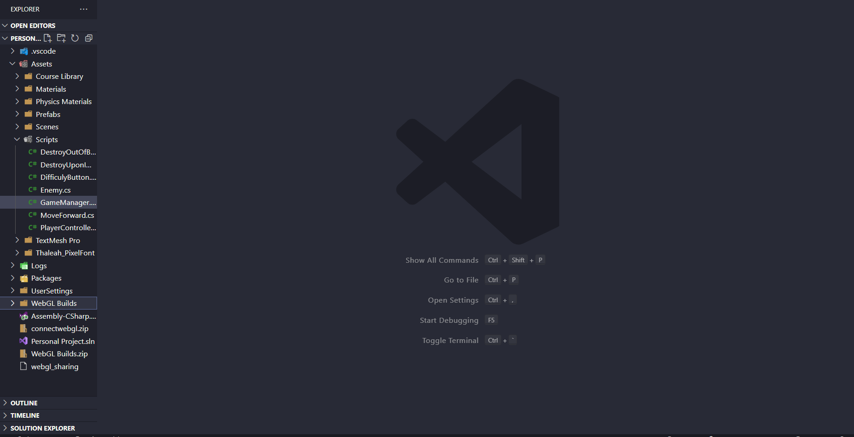
Inrichting IDE (W1-T2)

Slide 5

User Stories, kwaliteit code + Testplan(W2-T3 + T4)
GDD
Google Forms > User Stories
User Stories > Test Rapport - Verbetervoorstellen
Inzicht code

Slide 6
Testplan, testscenario + testrapport (W2-T4)
Testcases = Google Forms > User Stories
Oplossing bij fouten/errors
Testrapport

Slide 7

Voortgang Bewaken, afstemmen (W2-T5)
Voortgang o.b.v. GDD
Logboek
Prioriteiten
Knelpunten

Slide 8

Presentatie + Toegevoegde Waarde + Versiebeheer (W2 – T6 + T7)
https://play.unity.com/en/games/fe362b2b-fce0-45ad-b5e5-025cce9c18c7/space-invaders
Reactievermogen
Back-ups > Aparte folder

Slide 9

Eind
Vragen?

